Slide 1
Конкурсная работа Балабановой Полины 1 «и»
«Читаем и мастерим»

Slide 2
Работа создана по произведению Владимира Сутеева
«Времена года: Мы в лесу»
Работу выполняли:
Ученица 1 «и» Балабанова Полина
и мама Балабанова Галина
Александровна

Slide 3
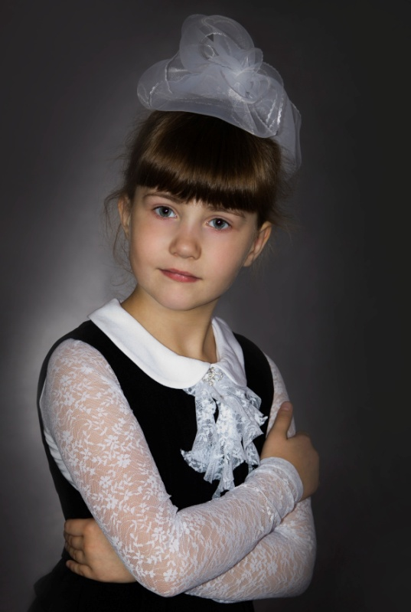
Я прочитала рассказ В.Сутеева
«Времена года: Мы в лесу».
В рассказе описывается как Ваня и Маша
Кнопочкины ходили в лес собирать грибы и ягоды.
Ваня говорил, что собирать грибы очень легко
и насобирал всяких поганок и мухоморов.
И ягоды он не собирал, а ел.
А Маша искала грибы, как учила ее бабушка :
под елками искала белые грибы, под березами –
подберезовики, под осинами – подосиновики.
Маша набрала целую корзину грибов.
У Маши и Вани есть кот Усик и собака Чапка. Они тоже ходили с детьми в лес.
Усик познакомился в лесу с лягушкой и они друг друга испугались. А Чапка
нашла два белых гриба, но они от нее убежали. Оказалось, что это ежик
наколол грибы на свои иголки и нес их домой.

Slide 4
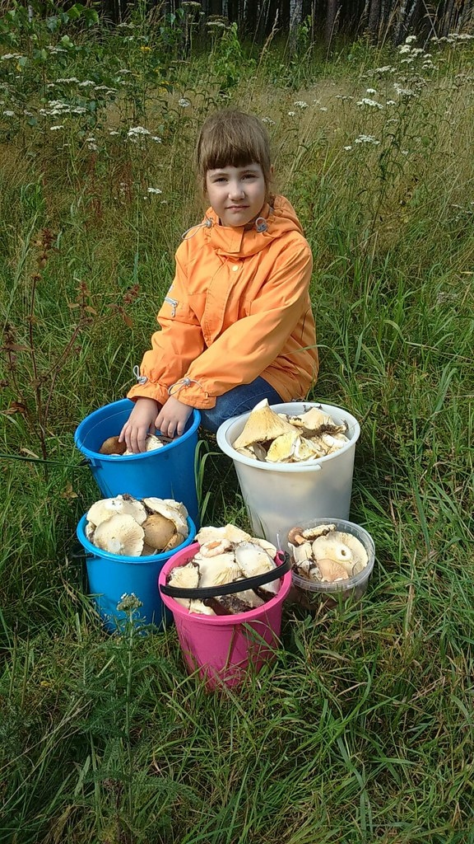
Мне этот рассказ очень понравился.
Летом я с родителями тоже была в лесу
и собирала грибы.
Мама мне показывала как искать грузди.
Они растут под листьями и их очень
трудно увидеть, нужно искать бугорки
и раскапывать листья.
Еще мы находили белые грибы,
подосиновики и подберезовики. Но
Больше всего мне понравились
волнушки, потому что они такие красивые –
розовые и с полосочками.

Slide 5
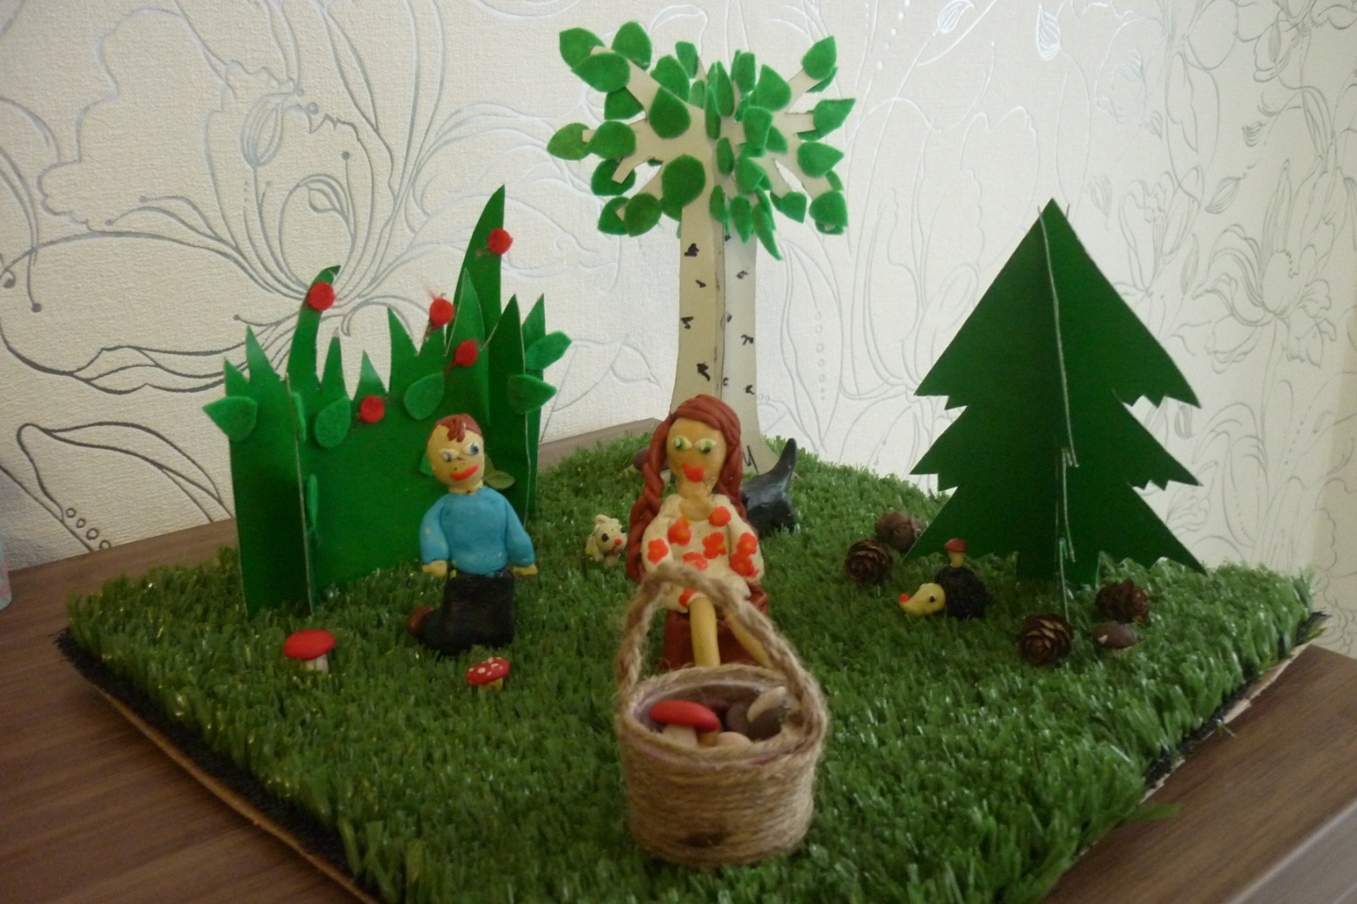
По рассказу В.Сутеева «Времена года: Мы в лесу» мы с мамой
сделали поделку.

Slide 6
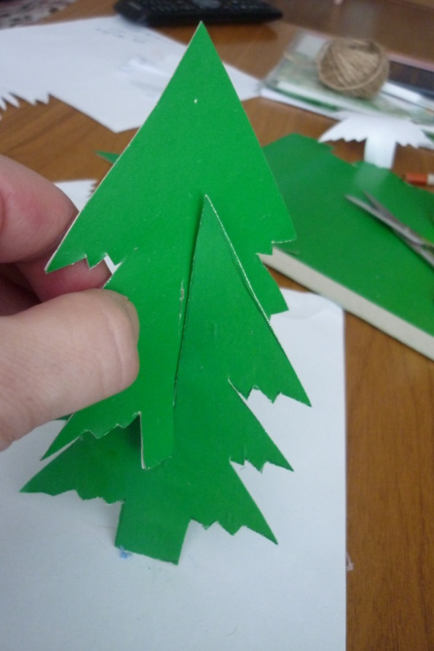
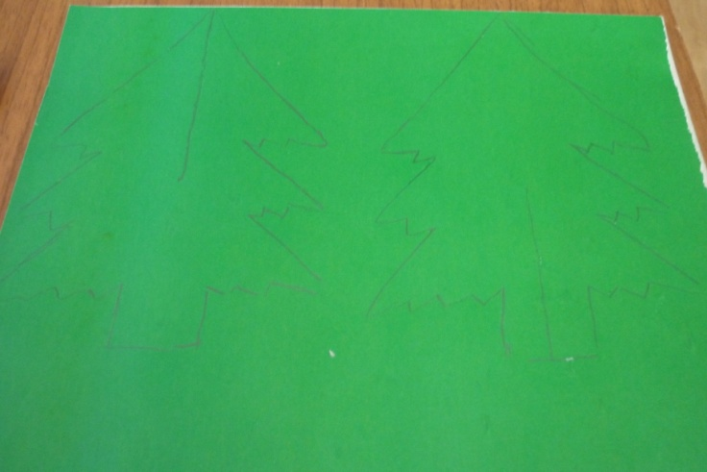
Сначала мы сделали елочку: на листах картона нарисовали два
одинаковых дерева, сделали на них разрезы, а затем «надели» одно
дерево на другое.

Slide 7
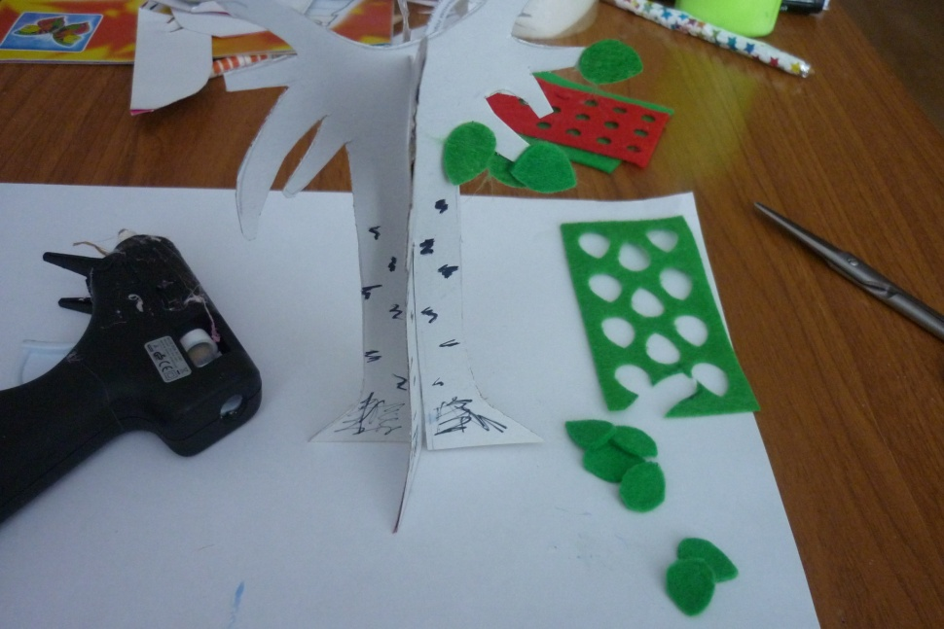
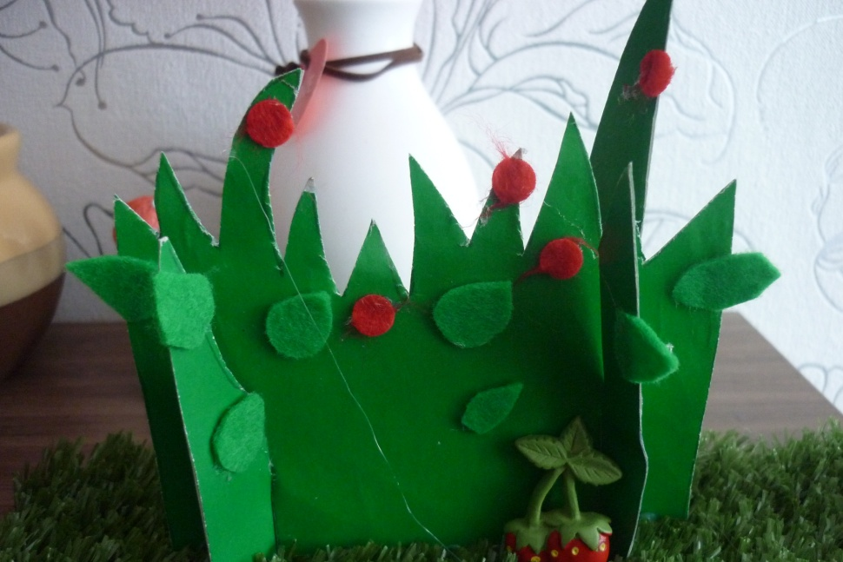
Точно также сделали березу и куст малины. Для березы мы еще вырезали
листочки из фетра и наклеили на ветки. Ствол березы раскрасили
черным маркером. А на куст малины приклеили «ягоды» из фетра.

Slide 8
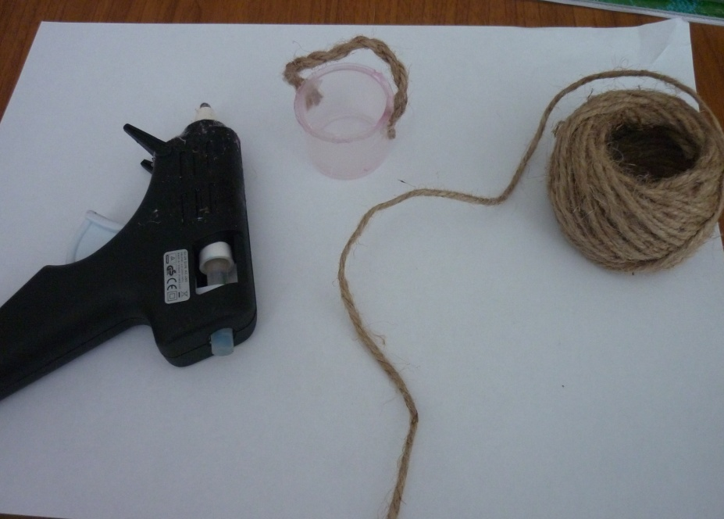
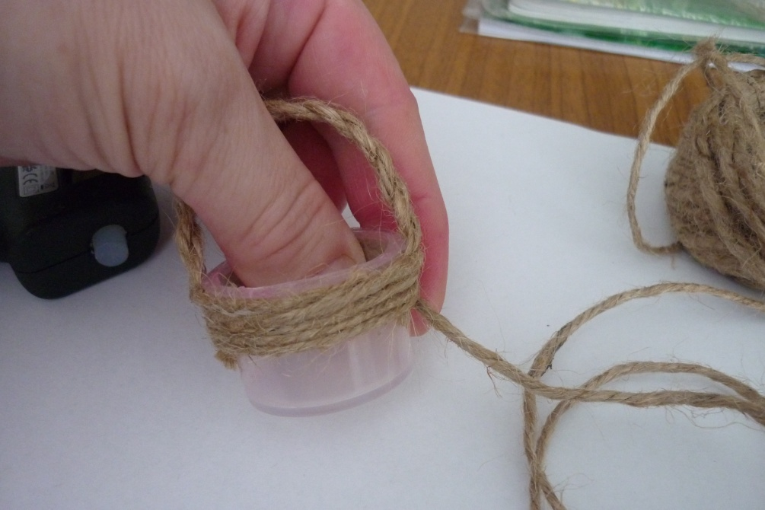
Для корзинки мы использовали баночку из под гуаши. Из шпагата мы
сделали ручку корзинки, приклеили ее к баночке, а затем обмотали
баночку шпагатом.

Slide 9
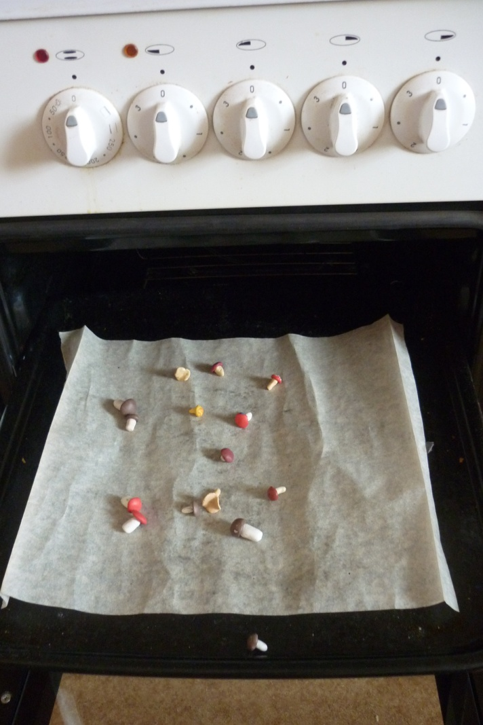
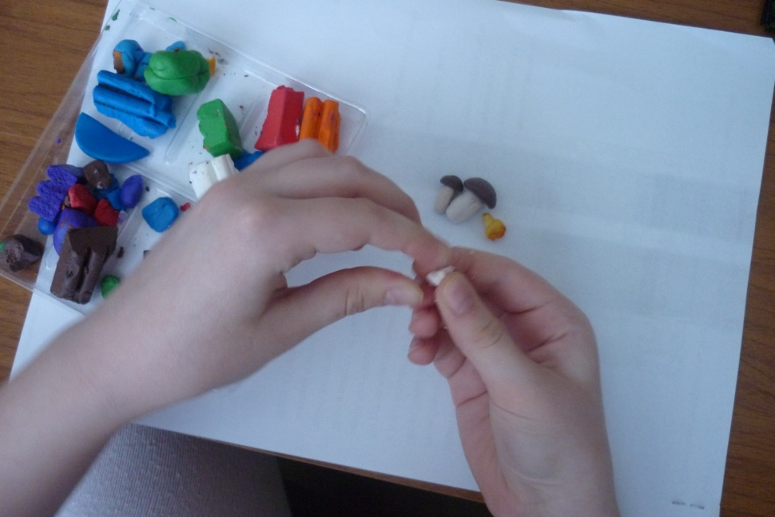
Грибы сделали из цветной полимерной глины. Сначала слепили грибы,
А потом запекли их в духовке при температуре 130 градусов в течение 15
минут.

Slide 10
Деревья, грибы, корзинку с грибами мы закрепили на кусочке
искусственного газона. Украсили композицию шишками и ягодками
земляники. Потом Полина слепила Машу и Ваню Кнопочкиных.
Вот и все, поделка готова!
Для поделки использованы следующие материалы и инструменты:
Ножницы
Клеевой пистолет
Картон (белый и цветной)
Цветная бумага
Фетр
Полимерная глина
Искусственный газон
Пластилин

